Slide 1
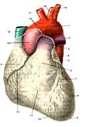
Организм человека
Внутренние органы
человека.
Головной мозг.
Сердце.
Лёгкие.
Печень.
Нервная система.
Головной мозг.
Спинной мозг.
Нервы.

Slide 2
Скелет – опора тела.
(Опорно- двигательный аппарат.)
Мышцы

Slide 3
Пищеварительная система
1
2
Ротовая полость.
Слюнные железы.
Язык.
Глотка.
Пищевод.
Желудок.
Тонкая кишка.
Толстая кишка.
Печень.
4
3
5
9
6
7
8

Slide 4
Зубы
Что происходит с молочными зубами у детей?
Сколько зубов у взрослого человека?
Что такое кариес?
Как ухаживать за зубами?
Что полезно есть , чтобы зубы были здоровыми?

Slide 5
Дыхательная система
Носовая полость.
Гортань.
Трахея.
Бронхи.
Лёгкие.
Почему следует дышать через нос?

Slide 6
Кровеносная система
Почему сердце сравнивают с насосом?

Slide 7
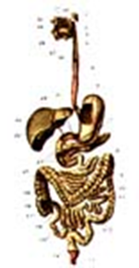
Как организм удаляет ненужные ему жидкие вещества?
Какие вещества поступают в организм человека из окружающей среды?
Назовите органы, обеспечивающие поступление этих веществ.
Какие вещества удаляются из организма в окружающую среду?
Благодаря каким органам происходит удаление из организма ненужных веществ?

Slide 8
Органы выделения
почки
мочеточники
мочевой пузырь

Slide 9
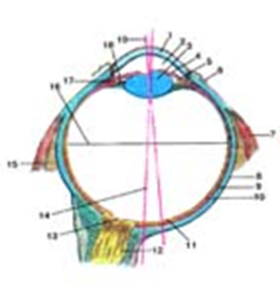
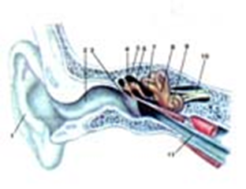
Наши помощники – органы чувств.
Зрение
Радужная оболочка – радужка.
Прозрачная тонкая оболочка – роговица.
Отверстие – зрачок.
Линза – хрусталик.
Дно глазного яблока – сетчатка.
Слух
Ушная раковина с наружным слуховым аппаратом – наружное ухо.
Барабанная перепонка.
Среднее ухо.
Внутреннее ухо.

Slide 10
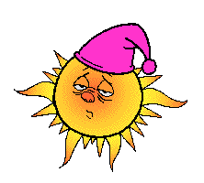
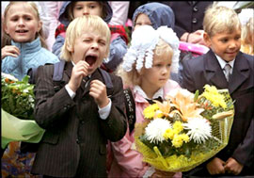
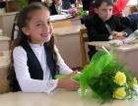
Мир чувств
Эмоции
Как выражаются эмоции?
Изобразите рисунок, соответствующий вашему состоянию.

Slide 11
